Slide 1
Открытый урок
МЦИ 21-22
Учебная дисциплина: Безопасность жизнедеятельности
Автор разработки
Преподаватель ОБЖ, БЖД
ГБПОУ ИО «БрПК»
Дементьева Т.В.
Срок проведения: 19.04.2024

Slide 2
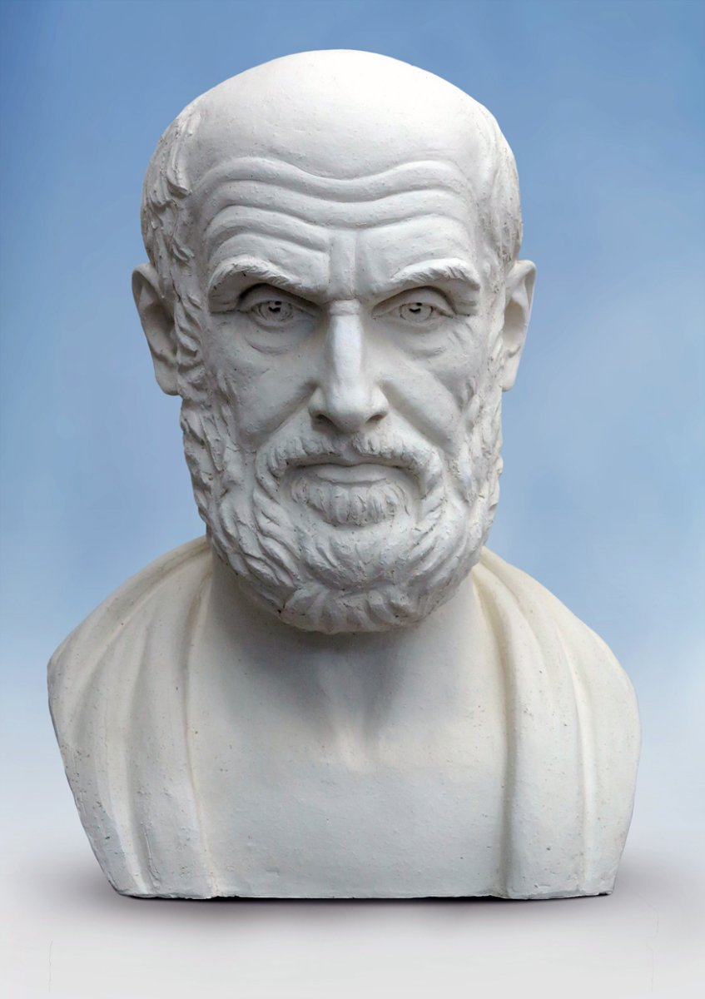
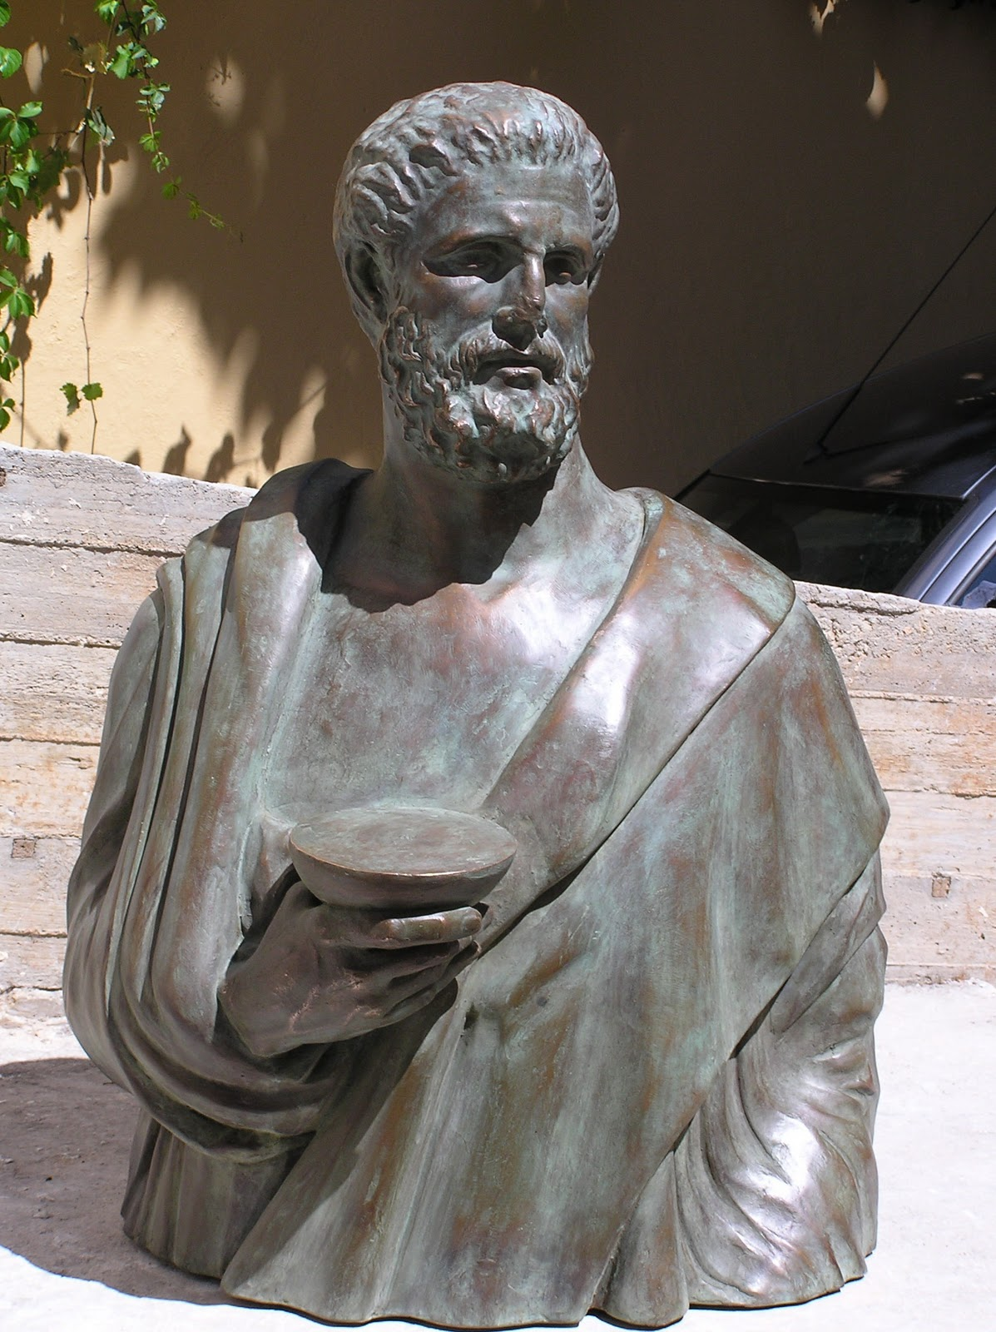

Slide 3
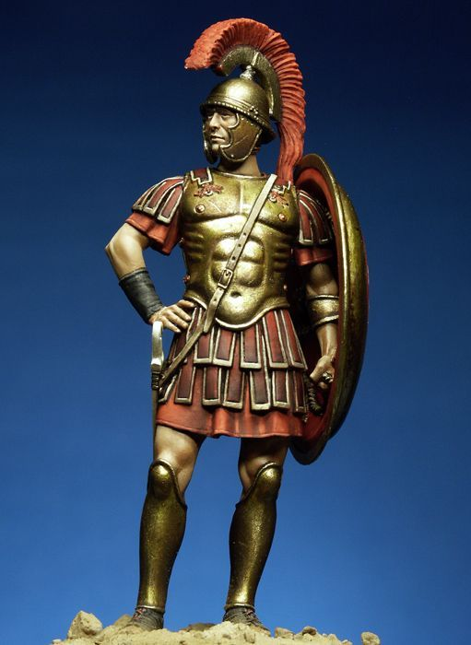

Slide 4
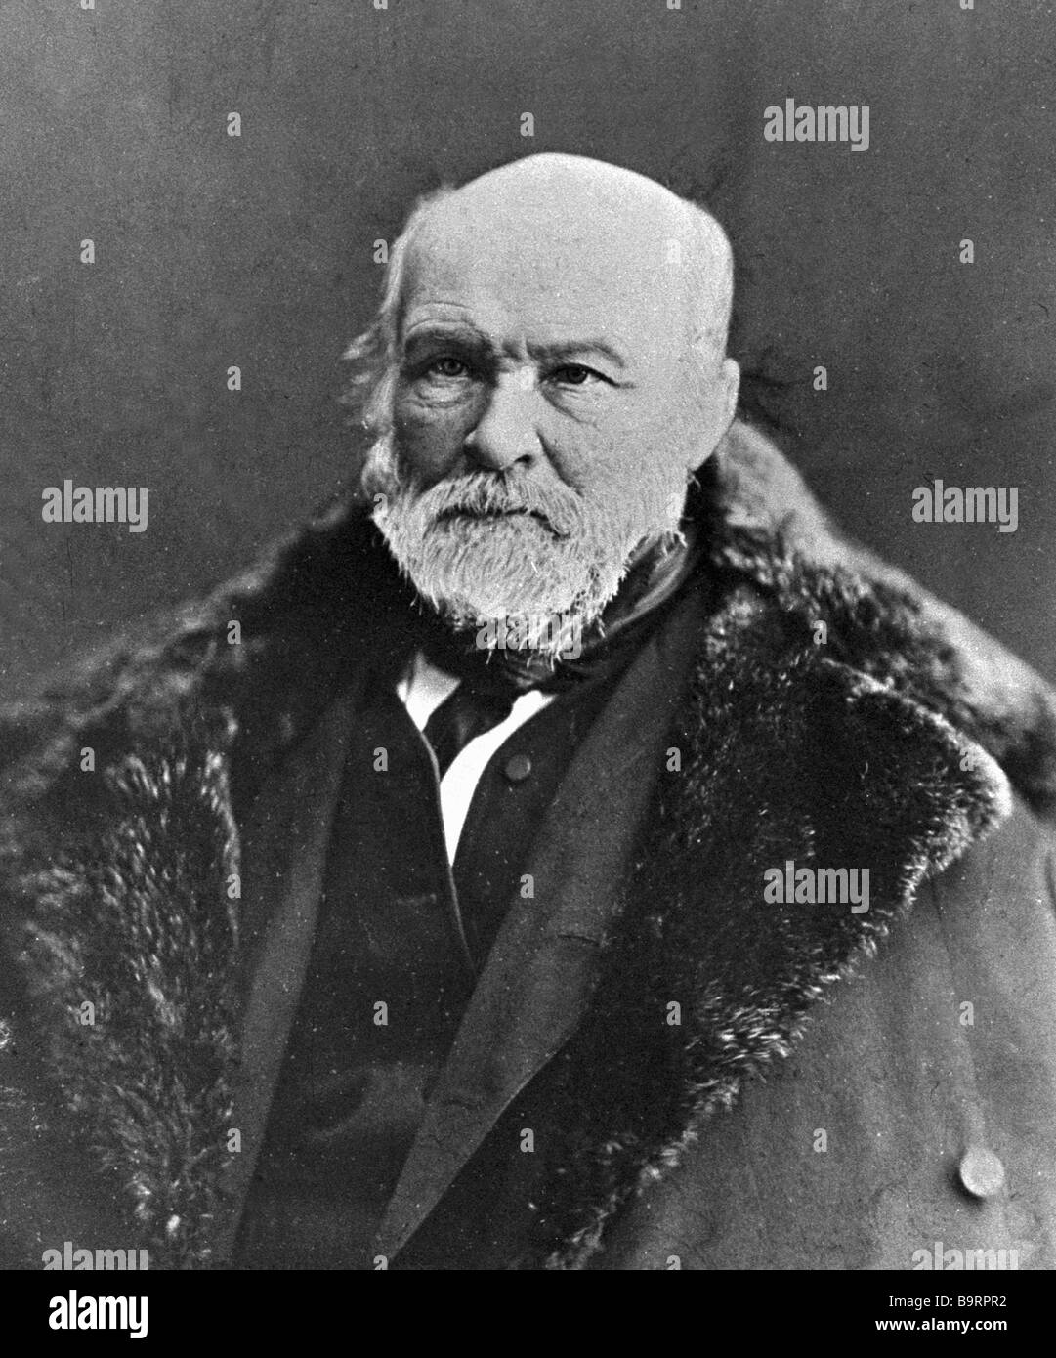
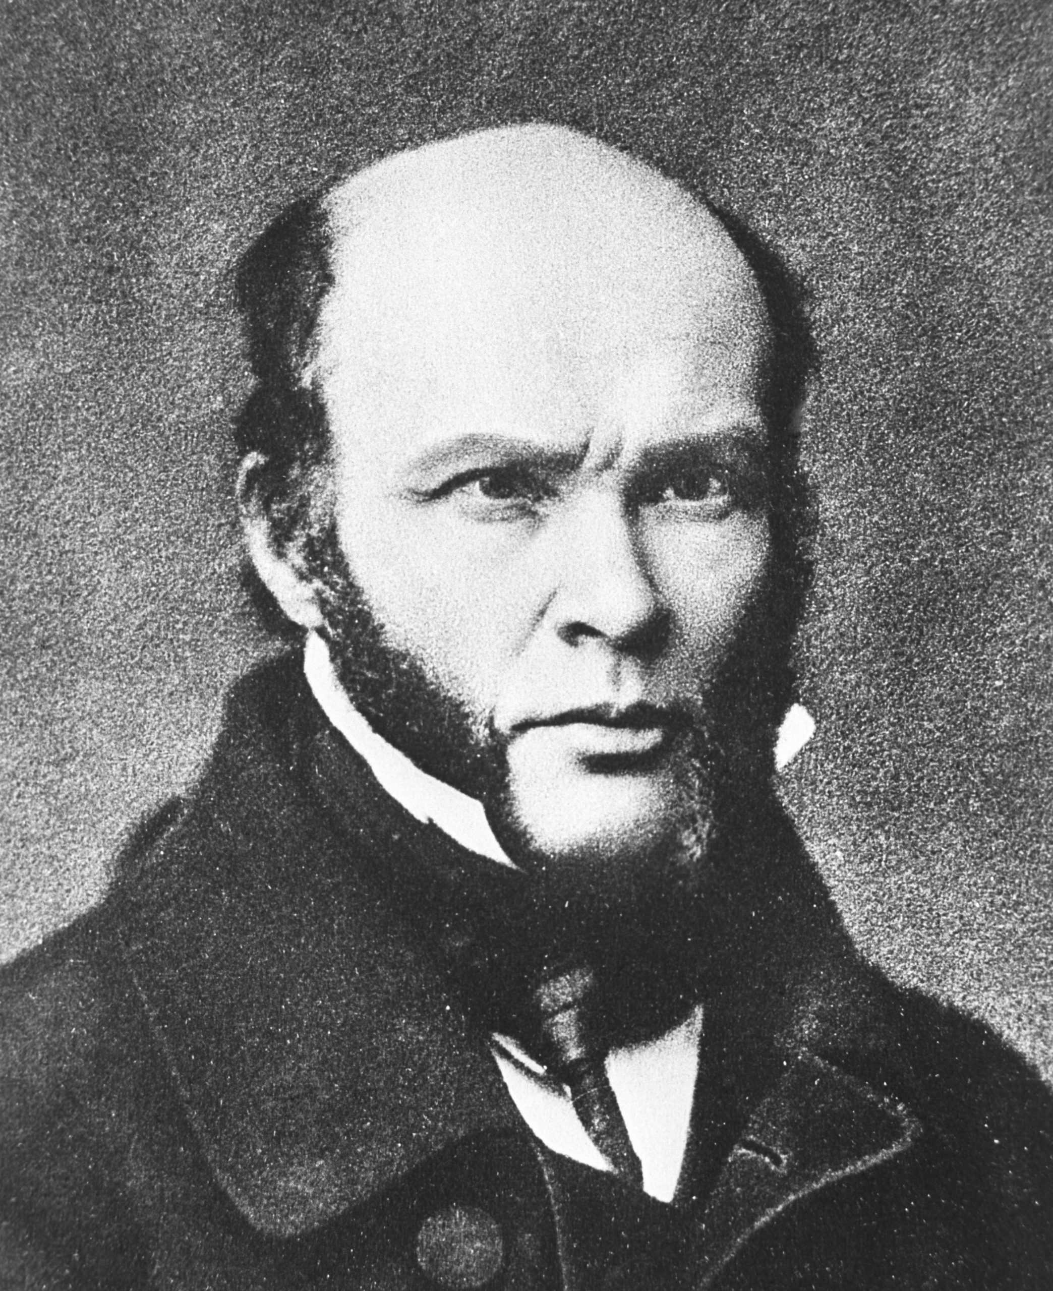

Slide 5
дополните фразу: «Вытекание крови из поврежденных сосудов называется _____________»

Slide 6
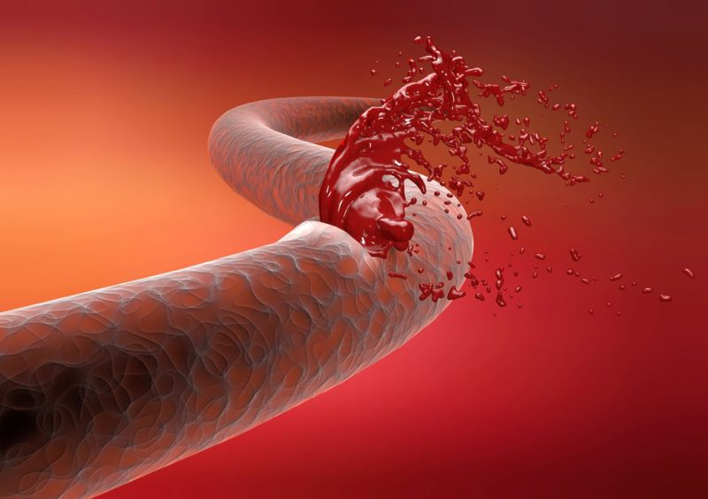
Кровотечение

Slide 7
назовите виды кровотечений относительно поверхности тела пораженного?

Slide 8
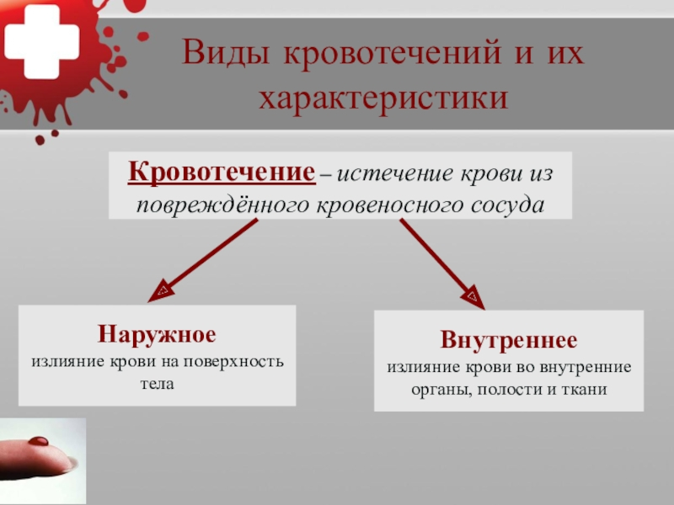

Slide 9
назовите типы кровотечений, исходя из вида поврежденных сосудов

Slide 10
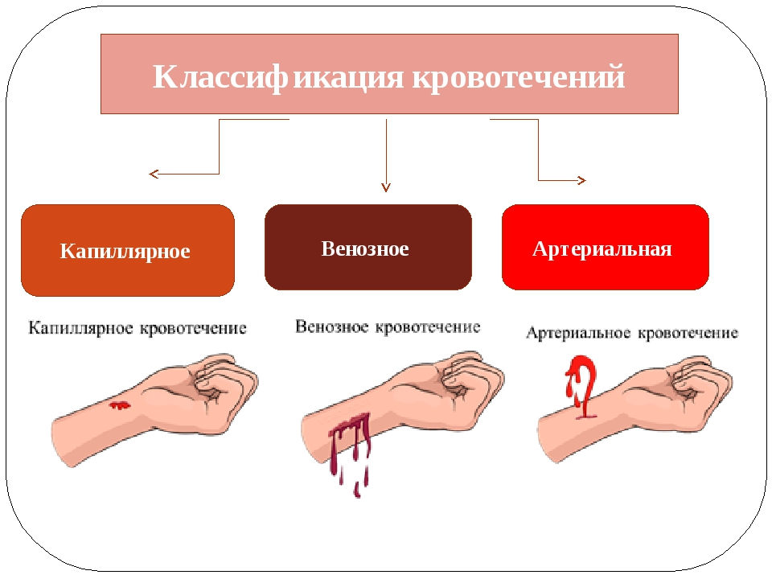

Slide 11
какой вид кровотечения наиболее опасен?
А. Паренхиматозное
Б. Артериальное
В. Венозное
Г. Капиллярное

Slide 12
Укажите примерный объем потери крови, который может привести к смертельному исходу?

Slide 13
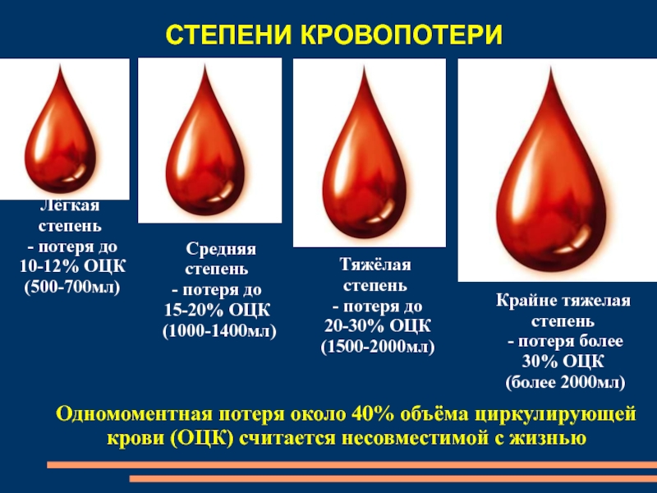
1-2 литра крови

Slide 14
Назовите быстрый способ остановки артериального кровотечения?

Slide 15
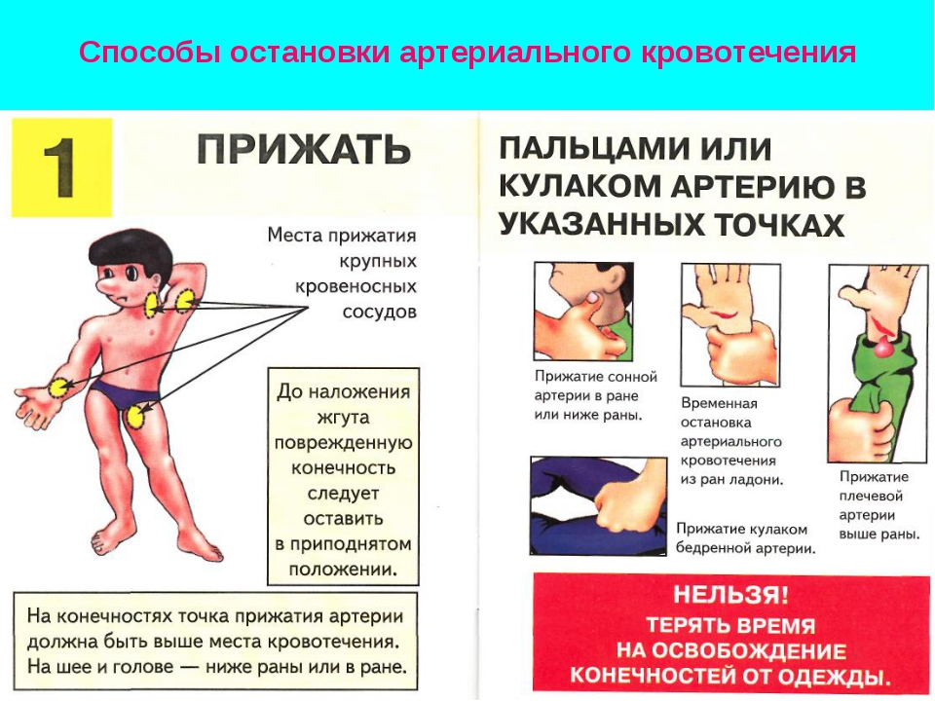

Slide 16
Назовите самый надежный способ остановки артериального кровотечения?

Slide 17
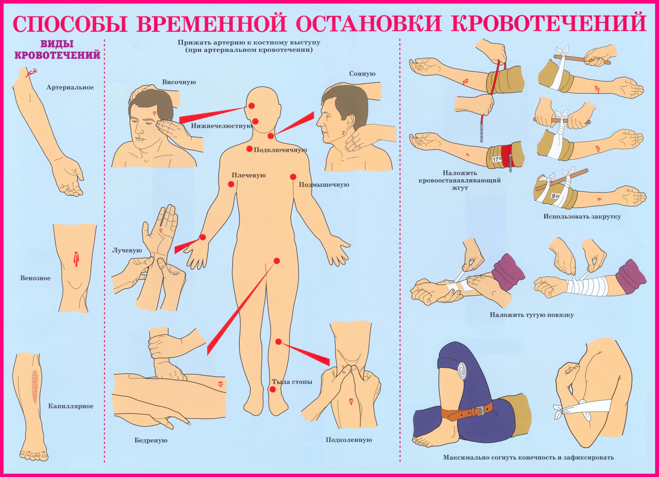

Slide 18
Как проверить пульс человека?

Slide 19
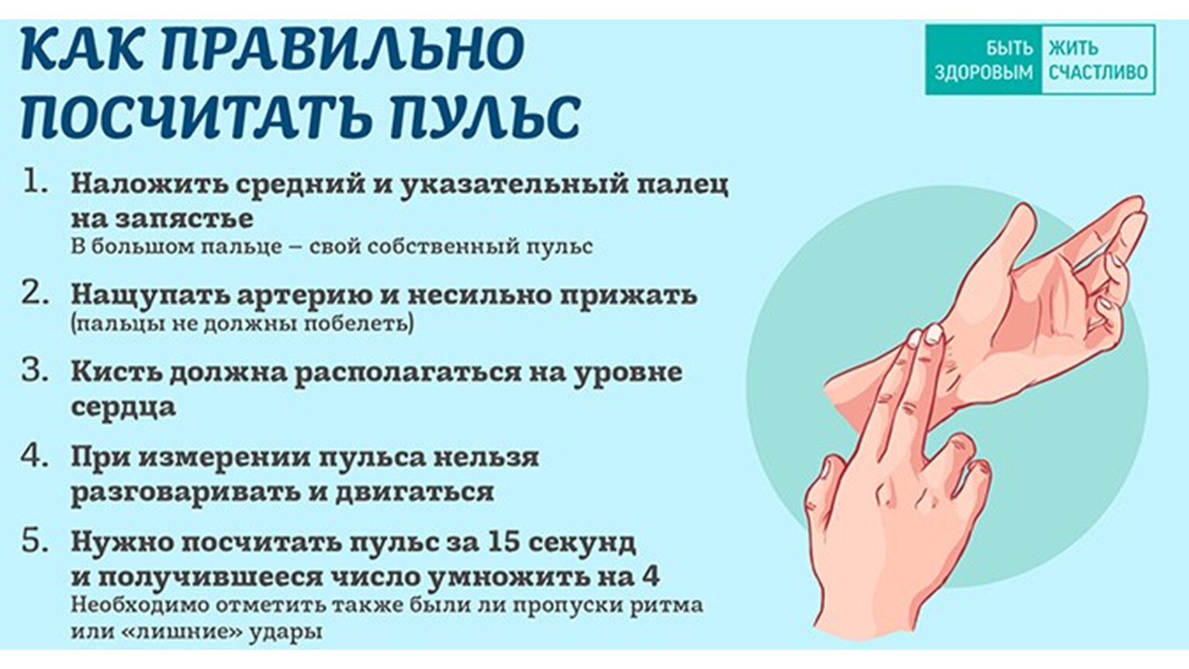

Slide 20
Тема урока:
Наложение повязок на голову, туловище, верхние и нижние конечности

Slide 21
Работа в группах
Опишите алгоритм наложения повязок
Перечислите отличительные особенности.
Чего нельзя делать?
Подобрать перевязочный материал из предложенного на импровизированном аптечном складе

Slide 22
ПРАКТИЧЕСКОЕ ЗАДАНИЕ
Сейчас каждой группе необходимо наложить два вида повязок на части тела, для которых вы составляли алгоритм.

Slide 23
Домашнее задание
В качестве домашнего задания я предлагаю Вам составить свои ситуационные задачи по сегодняшней теме, которые могут случиться в быту, и разработать алгоритм их решения.

